Slide 1
軽いものを弱い力を長時間かけて重いものを動かすことができるか?

Slide 2
実験環境
実際に実験できないのでCGで行う
使用したソフト
Unity 2019
Visual Studio 2019
Power Point 2007
Microsoft Windows 10 1903

Slide 3
実験環境
各オブジェクトについて
ぶつけられる立方体 1M 50kg
ぶつける立方体 1M 1kg
スピードはVector3関数を使い調整。
永遠に指定した力がかかるようにする。

Slide 4
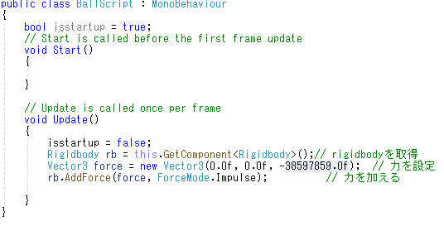
実験環境
実験に用いるプログラム
ボールのもの(-38597859加えた時の例)

Slide 5
回数 | 速度 | 結果
1 | -1 | 無変化
2 | -8 | 変動しないが乗りあがって飛んで行った
3 | -32 | ぶっ飛んで行った
4 | -1024 | 一瞬でいなくなった
5 | -38597859 | 消えた
6
7
8
9

Slide 6
考察
自らが吹っ飛ぶレベルの力を与えられたから吹っ飛んだ?
弱すぎると全然変動しない

Slide 7
結論
弱い力で軽いものを押し、重いものを動かすのは無謀であることが分かった。

